Slide 1
Схемотехника (углубленный курс)
Лекция №2

Slide 2
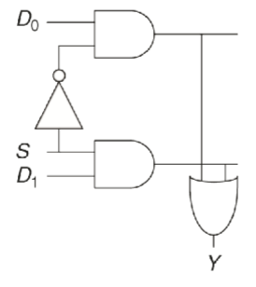
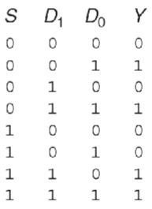
Двухвходовой мультиплексор (2:1)

Slide 3
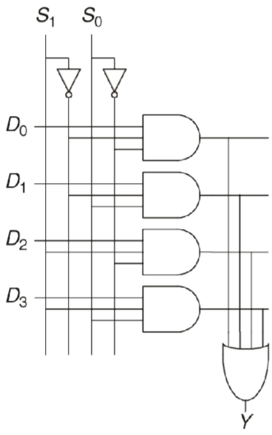
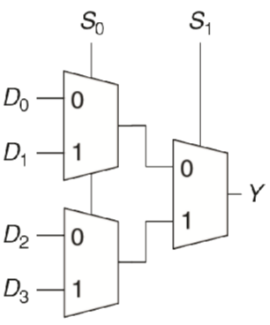
Четырехвходовой мультиплексор

Slide 4
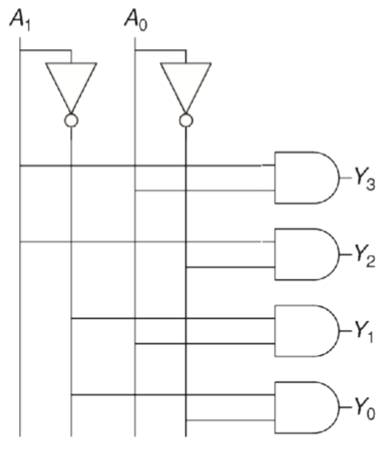
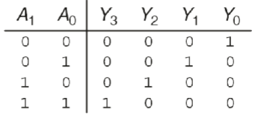
Дешифратор 2:4

Slide 5
Задержка распространения и задержка реакции

Slide 6
Кратчайшая цепь и цепь с наибольшей задержкой

Slide 7
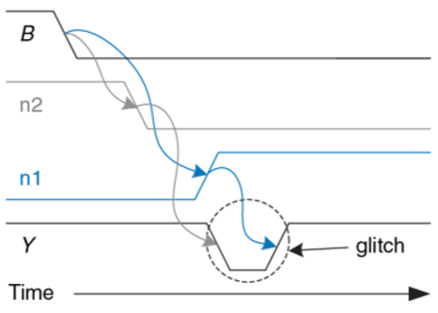
Импульсная помеха

Slide 8
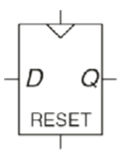
D-триггер
D-триггер копирует значение с D на Q по переднему фронту тактового импульса и помнит это состояние все остальное время

Slide 9
Перекрестно соединенные инверторы

Slide 10
Два стабильных состояния

Slide 11
RS-триггер (защелка)

Slide 12
Бистабильные состояния RS-триггера

Slide 13
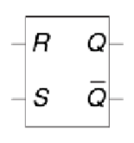
Таблица истинности RS-триггера

Slide 14
D-триггер-защелка

Slide 15
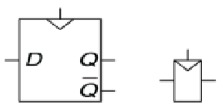
D-триггер

Slide 16
Регистр

Slide 17
Триггер с функцией разрешения

Slide 18
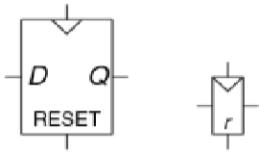
Сбрасываемый триггер

Slide 19
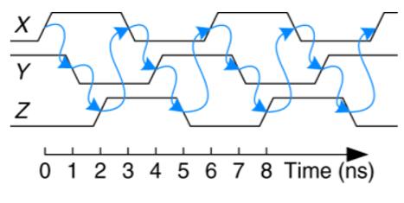
Неустойчивая схема

Slide 20
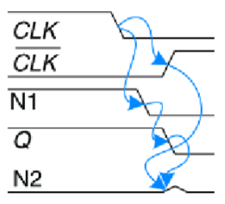
Гонки (race condition)

Slide 21
Синхронные последовательных схемы
Каждый элемент схемы является либо регистром, либо комбинационной схемой
Как минимум один элемент схемы является регистром
Все регистры тактируются единственным тактовым сигналом
В каждом циклическом пути присутствует как минимум один регистр

Slide 22
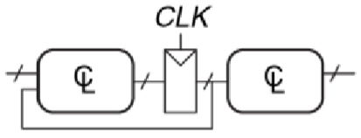
Примеры схем

Slide 23
Временная спецификация схемы

Slide 24
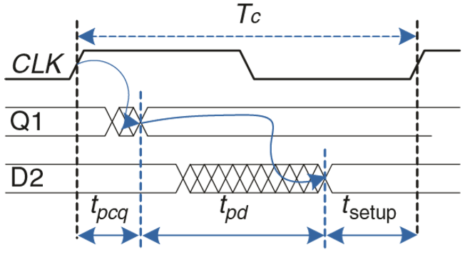
Тактовая частота

Slide 25
Схема без конвейеризации

Slide 26
Конвейеризация 182 МГц

Slide 27
Конвейеризация

Slide 28
Регистр

Slide 29
Регистр с асинхронным сбросом

Slide 30
Регистр с синхронным сбросом

Slide 31
Регистр с сигналом разрешения

Slide 32
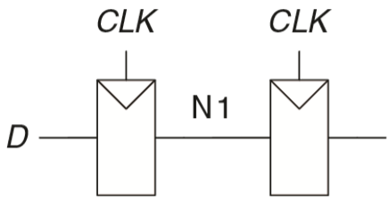
Синхронизатор

Slide 33
Дешифратор

Slide 34
Схема приоритетов

Slide 35
Полный сумматор

Slide 36
Параметризованные модули

Slide 37
Операторы assert, error и stop

Slide 38
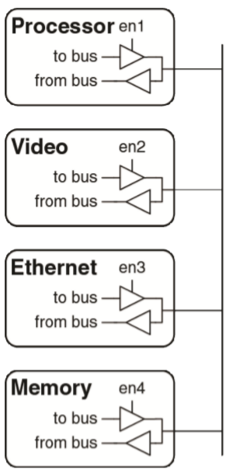
Буфер с тремя состояниями

Slide 39
Неопределенные и плавающие входы

Slide 40
Манипуляции с битами

